Slide 2
Корабль «Восток» именно на этом корабле был совершен первый полет человека в космос

Slide 3
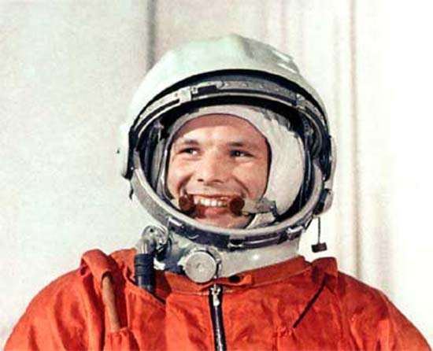
Юрий Алексеевич Гагарин

Slide 4
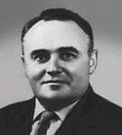

Slide 5
Космонавт

Slide 7
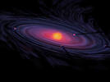
Солнечная система

Slide 8
СОЛНЦЕ

Slide 9
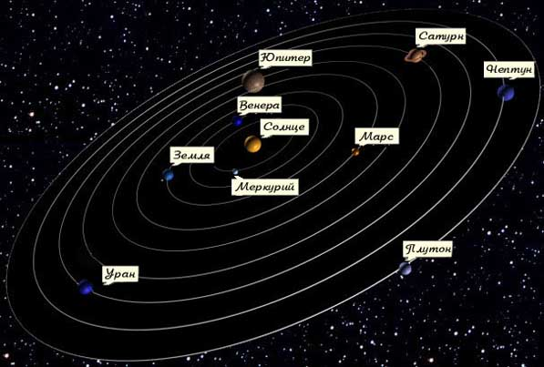

Slide 10
МЕРКУРИЙ

Slide 11
ВЕНЕРА

Slide 12
ЗЕМЛЯ

Slide 13
МАРС

Slide 14
ЮПИТЕР

Slide 15
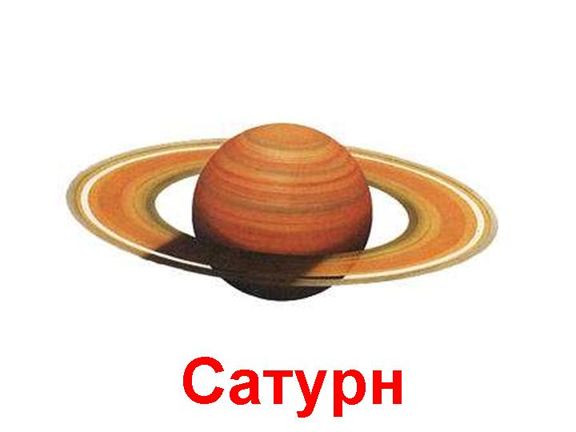

Slide 16
УРАН

Slide 17
НЕПТУН

Slide 18
ПЛУТОН

Slide 19
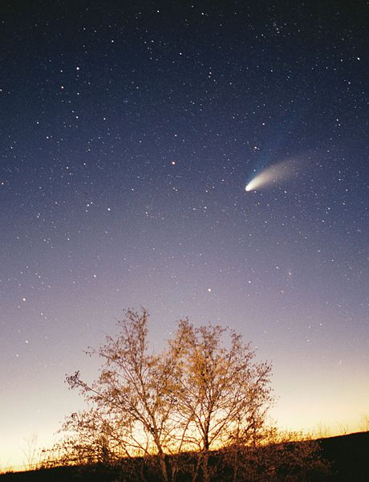
Кометы

Slide 20
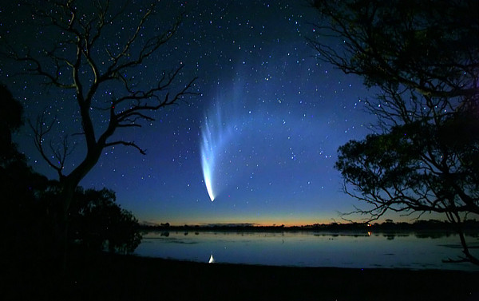

Slide 21
ЛУНА

